Slide 1

Szkolenie dla pracowników świadczących pracę na umowy CYWILNOPRAWNE z zakresu BEZPIECZEŃSTWA I HIGIENY PRACY ORAZ OCHRONY PRZECPOŻAROWEJ
PODCZAS wykonywania prac na terenach zewnętrznych i w obiektach Uniwersytetu Zielonogórskiego

Slide 2
Podstawa prawna
Kodeks Pracy – Ustawa z dnia 26 czerwca 1974 (Dz. U. z 2025 r. poz. 277 t.j.)
Konstytucja RP z dnia 2 kwietnia 1997 r. (Dz. U. z 2009 r. Nr 114, poz. 946 ze zm.)
Rozporządzenie Ministra Pracy i Polityki Socjalnej z dnia 26 września 1996 r. w sprawie ogólnych przepisów bhp (Dz.U. z 2003 r. Nr 169, poz. 1650 ze zm.)
Ustawa z dnia 30 października 2002 r. o ubezpieczeniu społecznym z tytułu wypadków przy pracy i chorób zawodowych (Dz.U. z 2025 r. poz. 1644 t,j. )
Ustawa z dnia 24 sierpnia 1991 r. o ochronie przeciwpożarowej (Dz. U. z 2025 poz. 188 późn. zm.)
Ustawa z dnia 8 września 2006 r. o Państwowym Ratownictwie Medycznym (Dz.U. z 2026 poz..)

Slide 3
Cele ogólne i szczegółowe
Cele ogólne szkolenia:
Zapoznanie z podstawowymi przepisami i zasadami bezpieczeństwa i higieny pracy oraz ochroną przeciwpożarową
Cele szczegółowe:
Zapoznanie z przepisami i zasadami bezpieczeństwa i higieny pracy oraz ochroną przeciwpożarową.
Zapoznanie z zasadami udzielania pierwszej pomocy.

Slide 4
Istota bezpieczeństwa i higieny pracy – podstawowe pojęcia
BEZPIECZEŃSTWO I HIGIENA PRACY
Stan warunków i organizacji pracy oraz zachowań pracowników zapewniający wymagany poziom ochrony zdrowia i życia przed zagrożeniami występującymi w środowisku pracy.
Norma PN-N-1801:2004
Ogół norm prawnych oraz środków badawczych, organizacyjnych i technicznych mających na celu stworzenie pracownikowi takich warunków pracy, aby mógł on wykonywać pracę w sposób produktywny, bez narażania go na nieuzasadnione ryzyko wypadku lub choroby zawodowej oraz nadmierne obciążenie fizyczne i psychiczne.
Centralny Instytut Ochrony Pracy

Slide 5
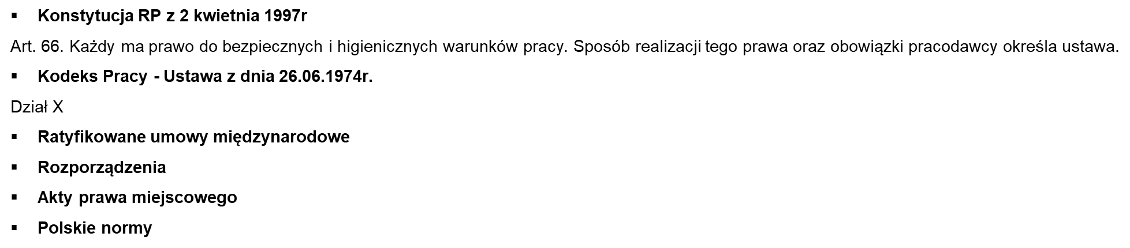

Źródła prawa pracy
Źródło: https://www.google.com/search?q=prawo+pracy+bhp+obrazki+do+szkolenia)

Slide 6
Wymagania szczegółowe dla Zleceniobiorców/Wykonawców umów cywilnoprawnych
Przed podjęciem prac określonych w umowie, zawartej pomiędzy Uniwersytetem Zielonogórskim a
Zleceniobiorcą/ Wykonawcą, których potrzeba realizacji związana jest z funkcjonowaniem Uczelni,
wszyscy pracownicy Zleceniobiorcy/ Wykonawcy, zobowiązani są przejść szkolenie wprowadzające z
zakresu bhp i ppoż.,

Slide 7
Obowiązki pracodawcy w zakresie BHP wobec osób zatrudnionych na innej podstawie niż stosunek pracy
Art. 304. § 1 Pracodawca jest obowiązany zapewnić bezpieczne i higieniczne warunki pracy, o których mowa w art. 207 § 2, osobom fizycznym wykonującym pracę na innej podstawie niż stosunek pracy w zakładzie pracy lub w miejscu wyznaczonym przez pracodawcę, a także osobom prowadzącym w zakładzie pracy lub w miejscu wyznaczonym przez pracodawcę na własny rachunek działalność gospodarczą.
§ 2. Pracodawca jest obowiązany zapewnić bezpieczne i higieniczne warunki zajęć odbywanych na terenie zakładu pracy przez studentów i uczniów niebędących jego pracownikami.
§ 3. Obowiązki określone w art. 207 § 2 stosuje się odpowiednio do przedsiębiorców niebędących pracodawcami, organizujących pracę wykonywaną przez osoby fizyczne:
1) na innej podstawie niż stosunek pracy;
2) prowadzące na własny rachunek działalność gospodarczą.
§ 4. W razie prowadzenia prac w miejscu, do którego mają dostęp osoby niebiorące udziału w procesie pracy, pracodawca jest obowiązany zastosować środki niezbędne do zapewnienia ochrony życia i zdrowia tym osobom.

Slide 8
Obowiązki pracodawcy w zakresie BHP wobec osób zatrudnionych na innej podstawie niż stosunek pracy
Art. 207. [Podstawowe obowiązki pracodawcy w zakresie BHP]
§ 2. Pracodawca jest obowiązany chronić zdrowie i życie pracowników przez zapewnienie bezpiecznych i higienicznych warunków pracy przy odpowiednim wykorzystaniu osiągnięć nauki i techniki. W szczególności pracodawca jest obowiązany:
1) organizować pracę w sposób zapewniający bezpieczne i higieniczne warunki pracy;
2) zapewniać przestrzeganie w zakładzie pracy przepisów oraz zasad bezpieczeństwa i higieny pracy, wydawać polecenia usunięcia uchybień w tym zakresie oraz kontrolować wykonanie tych poleceń
3) reagować na potrzeby w zakresie zapewnienia bezpieczeństwa i higieny pracy oraz dostosowywać środki podejmowane w celu doskonalenia istniejącego poziomu ochrony zdrowia i życia pracowników, biorąc pod uwagę zmieniające się warunki wykonywania pracy;
4) zapewnić rozwój spójnej polityki zapobiegającej wypadkom przy pracy i chorobom zawodowym uwzględniającej zagadnienia techniczne, organizację pracy, warunki pracy, stosunki społeczne oraz wpływ czynników środowiska pracy;
5) uwzględniać ochronę zdrowia młodocianych, pracownic w ciąży lub karmiących dziecko piersią oraz pracowników niepełnosprawnych w ramach podejmowanych działań profilaktycznych

Slide 9
Obowiązki pracodawcy w zakresie BHP wobec osób zatrudnionych na innej podstawie niż stosunek pracy cd.
6) zapewniać wykonanie nakazów, wystąpień, decyzji i zarządzeń wydawanych przez organy nadzoru nad warunkami pracy;
7) zapewniać wykonanie zaleceń społecznego inspektora pracy.
§ 2¹. Koszty działań podejmowanych przez pracodawcę w zakresie bezpieczeństwa i higieny pracy w żaden sposób nie mogą obciążać pracowników.
§ 3. Pracodawca oraz osoba kierująca pracownikami są obowiązani znać, w zakresie niezbędnym do wykonywania ciążących na nich obowiązków, przepisy o ochronie pracy, w tym przepisy oraz zasady bezpieczeństwa i higieny pracy.

Slide 10

Obowiązki Zleceniobiorcy/ Wykonawcy w zakresie organizacji prac określonych w umowie, przeprowadzanych na terenach zewnętrznych oraz obiektach Uniwersytetu Zielonogórskiego
Wszyscy pracownicy Zleceniobiorcy/ Wykonawcy zobowiązani są do przestrzegania powszechnie obowiązujących przepisów i zasad bhp i ppoż., a także regulaminów i zasad obowiązujących na terenie Uniwersytetu Zielonogórskiego.
Źródło https://www.google.com/search?q=obrazki+szkolenie+bhp

Slide 11
Obowiązki Zleceniobiorcy/ Wykonawcy w zakresie organizacji prac określonych w umowie, przeprowadzanych na terenach zewnętrznych oraz obiektach Uniwersytetu Zielonogórskiego
Zleceniobiorca/ Wykonawca zobowiązany jest do oznakowania i wygrodzenia miejsca robót zgodnie z wytycznymi wskazanymi we właściwych przepisach szczegółowych,
Zleceniobiorca/ Wykonawca zobowiązany jest do zorganizowania prac szczególnie niebezpiecznych zgodnie z wytycznymi wskazanymi we właściwych przepisach szczegółowych,
Zleceniobiorca/ Wykonawca zobowiązany jest do zorganizowania prac pożarowo niebezpiecznych w sposób zgodny z właściwymi przepisami szczegółowymi lub Instrukcją Bezpieczeństwa Pożarowego,
Zleceniobiorca/ Wykonawca zobowiązany jest do bieżącego zachowania i utrzymywania ładu i porządku podczas wykonywania zleconych prac, a także po zakończeniu poszczególnych etapów,

Slide 12
Obowiązki Zleceniobiorcy/ Wykonawcy w zakresie organizacji prac określonych w umowie, przeprowadzanych na terenach zewnętrznych oraz obiektach Uniwersytetu Zielonogórskiego
Zabrania się pozostawiania bez nadzoru niezabezpieczonych, nieodpowiednio składowanych materiałów i narzędzi, w szczególności uruchomionych maszyn i urządzeń, użytkowanych do wykonywania zleconych prac,
Zleceniobiorca/ Wykonawca zobowiązany jest do prawidłowego przechowywania i zabezpieczania sprzętu używanego do wykonywania zleconych prac, przed przypadkowym użyciem przez osoby postronne u nieuprawnione,
Zleceniobiorca/ Wykonawca zobowiązany jest składować materiały potrzebne do realizacji zleconych prac w sposób zapewniający drożność dróg ewakuacyjnych, dostęp do podręcznego sprzętu gaśniczego, zapewniający dostęp do wyznaczonych na terenie Uczelni miejsc zbiórek dla osób ewakuowanych,

Slide 13
Obowiązki Zleceniobiorcy/ Wykonawcy w zakresie organizacji prac określonych w umowie, przeprowadzanych na terenach zewnętrznych oraz obiektach Uniwersytetu Zielonogórskiego
Zleceniobiorca/ Wykonawca zobowiązany jest do każdorazowego poinformowania na Uniwersytecie Zielonogórskim na stanowisku Koordynatora ds. bhp o konieczności demontażu znaków ewakuacyjnych, znaków ppoż., o zawężeniu wymaganej przepisami szerokości drogi ewakuacyjnej i utrudnieniu w dostępie do sprzętu gaśniczego poprzez składowanie materiałów niezbędnych do pracy, jeśli czynności wymienione powyżej są niezbędne do zrealizowania zleconych prac,
Jeśli nastąpi konieczność demontażu znaków ewakuacyjnych, znaków ppoż., Zleceniobiorca/ Wykonawca zobowiązuje się do zrealizowania demontażu w sposób zapewniający jego dalszą użyteczność, a po skończonej pracy zobowiązuje się do zamontowania znaku w pierwotnym miejscu,

Slide 14
Obowiązki Zleceniobiorca/Wykonawcy w zakresie organizacji prac określonych w umowie, przeprowadzanych na terenach zewnętrznych oraz obiektach Uniwersytetu Zielonogórskiego
Zleceniobiorca/ Wykonawca zobowiązany jest do prowadzenia prac objętych umową, w sposób niezagrażający pracownikom Uniwersytetu Zielonogórskiego, a także studentom oraz osobom trzecim przebywającym w obiektach i na terenach zewnętrznych Uczelni,
Zleceniobiorca/ Wykonawca zobowiązany jest do prowadzenia prac objętych umowa w sposób nie powodujący negatywnego wpływu na środowisko naturalne

Slide 15
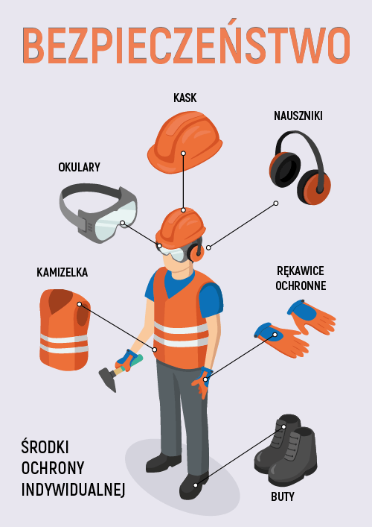
Obowiązki Zleceniobiorca/Wykonawcy w zakresie organizacji prac określonych w umowie, przeprowadzanych na terenach zewnętrznych oraz obiektach Uniwersytetu Zielonogórskiego
Jeżeli zachodzi taka konieczność, wynikająca z przepisów prawa; Zleceniobiorca/Wykonawca zobowiązany jest stosować odzież roboczą, ochronną, obuwie robocze oraz środki ochrony osobistej, zgodnej z wymaganiami przepisów prawa i polskich norm,
Środki wyżej wymienione powinny być dobrane w oparciu o zagrożenia określone dla danego zadania i wynikające z charakteru prowadzonych prac,
Źródło https://www.google.com/search?q=obwi%C4%85zek+noszenia+odziezy+roboczej+bhp+obrazki+do+szkolenia..

Slide 16
Obowiązki Zleceniobiorca/Wykonawcy w zakresie organizacji prac określonych w umowie, przeprowadzanych na terenach zewnętrznych oraz obiektach Uniwersytetu Zielonogórskiego
Zleceniobiorca/Wykonawca do obsługi maszyn lub urządzeń posiada wymagane kwalifikacje i uprawnienia wynikające z przepisów szczegółowych w tym zakresie,
Wszystkie maszyny, urządzenia lub narzędzia stosowane przez Zleceniobiorcę/ Wykonawcę przy obsłudze których występują czynniki szkodliwe, w tym głównie: hałas, wibracje, zapylenie, powinny posiadać aktualne wyniki pomiarów tych czynników,
Obowiązek ustalania okoliczności i przyczyn wypadków, którym ulegli Zleceniobiorcy/ Wykonawcy leży po stronie Zleceniobiorcy/ Wykonawcy,
Uniwersytet Zielonogórski ma prawo uczestniczyć w postępowaniach powypadkowych na zasadzie obserwatora,
Zleceniobiorca/ Wykonawca zobowiązany jest przekazać dokumentację lub raport z postępowania powypadkowego do Działu BHP Uniwersytetu Zielonogórskiego.

Slide 17
Zakres szkolenia wprowadzającego
Na terenie Uniwersytetu Zielonogórskiego zlokalizowane są obiekty, których charakter użytkowy można przypisać głównie do następujących grup:
Budynki dydaktyczne
Budynki administracyjne
Budynki gospodarcze np. magazyny, garaże, kotłownie
Obiekty przeznaczenia specjalnego np. budynki w których zlokalizowane są trafostacje,
Budynki zamieszkania zbiorowego – domy studenckie, domy pracownicze,
Zamiejscowe ośrodki szkoleniowo – wypoczynkowe
Hale sportowe
Obiekty Uczelni często stanowią duże kompleksy łączące w sobie wiele z powyżej wymienionych funkcji.

Slide 18
Zakres szkolenia wprowadzającego
Budynki Uniwersytetu Zielonogórskiego, zlokalizowane są głównie na terenie miasta
Zielona Góra – Campus A przy ulicy Podgórnej oraz Campus B przy Alei Wojska Polskiego lub w odrębnych lokalizacjach, także Filiach Uczelni w Sulechowie i Kalsku,
W trakcie poruszania się po budynkach Uczelni, bez względu na ich charakter użytkowy czy lokalizację, należy zwrócić szczególną uwagę na wymienione poniżej zagrożenia o charakterze ogólnym:
Ograniczenie widoczności, w szczególności na klatkach schodowych, korytarzach i łącznikach (niewystarczające oświetlenie lub jego brak)
2. Śliskość powierzchni posadzek i nawierzchni wewnątrz i na zewnątrz obiektów (niesprzyjające warunki atmosferyczne takie jak opady np. deszczu czy śniegi, ujemna temperatura i powstanie gołoledzi, mycie podłóg, przypadkowe rozlanie różnego rodzaju substancji płynnych),
.

Slide 19
Zakres szkolenia wprowadzającego
3. Niespodziewane przeszkody na drodze, pojawiające się na niej okazjonalne w związku z codziennym funkcjonowaniem uczelni np. przewody elektryczne, meble ustawiane na korytarzach, stojaki, paczki, drabiny w związku z pracami wykonywanymi przez pracowników własnych Uczelni, np. konserwatorów, pracowników gospodarczych,
4. Duży ruch osób na ciągach komunikacyjnych, zwłaszcza w budynkach pełniących funkcję dydaktyczną, również krótkotrwałe zgromadzenia dużej grupy osób, głównie studentów, w pobliżu wejść do np. sal wykładowych, laboratoryjnych,
5. Potencjalny kontakt z czynnikiem fizycznym stanowiącym zagrożenie w środowisku pracy, mogącymi wystąpić w salach dydaktycznych, laboratoriach itp., np. ultra dźwięki, wibracje, promieniowanie

Slide 20
Zakres szkolenia wprowadzającego
6. Nierówności i różny stopień zużycia nawierzchni na chodnikach, parkingach, terenach zielonych np. ubytki w płytkach chodnikowych, krawężnikach, różnice poziomu, nierówności i niepełne zagospodarowanie terenu,
7. Ruch komunikacyjny pojazdów na drogach, parkingach ogólnodostępnych i wewnętrznych znajdujących się na terenie Uniwersytetu Zielonogórskiego

Slide 21
Zakres szkolenia wprowadzającego
W sytuacji zagrożenia:
Pożarem lub wybuchem, jeżeli nie jest możliwe przeprowadzenie akcji gaśniczo – ratunkowej przy pomocy podręcznego sprzętu gaśniczego,
Aktem terrorystycznym, w tym w związku z uzyskaniem informacji o podłożeniu ładunku wybuchowego lub innych materiałów niebezpiecznych dla życia i zdrowia ludzi,
Skażeniem niebezpiecznym dla życia i zdrowia ludzi,
Powodzią,
Katastrofą budowlaną.

Slide 22
Zakres szkolenia wprowadzającego
Zarządza się ewakuację osób z obiektów Uniwersytetu Zielonogórskiego, której szczegółową procedurę określa Zarządzenie nr 68 Rektora Uniwersytetu Zielonogórskiego z dnia 23 maja 2023 r., które określa m.in. ogólne zasady ewakuacji, postępowanie w przypadku zagrożenia powodującego konieczność ewakuacji, wskazuje osoby odpowiedzialne za podjęcie decyzji o ewakuacji, a także określa jej przebieg.

Slide 23
Postępowanie w sytuacji zagrożenia powodującego konieczność ewakuacji
Każda osoba w przypadku powzięcia informacji o pożarze lub innym zagrożeniu powodującym konieczność ewakuacji jest obowiązana powiadomić o tym fakcie właściwe służby, np. straż pożarną, policję lub inne służby ratownicze oraz najbliższego pracownika portierni dla danego obiektu, w którym wystąpiło zagrożenie,
Po uzyskaniu telefonicznego połączenia należy wyraźnie podać: nazwę i adres obiektu, określić co i gdzie się pali, czy występuje zagrożenie życia ludzkiego, nazwisko zgłaszającego i numer telefonu, z którego dokonuje się zgłoszenia.

Slide 24

Przebieg ewakuacji
Osoby ewakuowane zobowiązane są do stosowania się do poleceń straży pożarnej, policji lub innych służb ratowniczych oraz pozostałych osób odpowiedzialnych za ewakuację,
Po podjęciu decyzji o ewakuacji, osoby przebywające w obiekcie zobowiązane są do:
Przerwania wykonywanych czynności,
Wyjścia z pomieszczeń w których aktualnie prowadziły prace, pamiętając aby nie zamykać pomieszczeń po ich opuszczeniu, pozostawiając klucz w zamku po stronie zewnętrznej,
Skierowania się w sposób uporządkowany do najbliższej klatki schodowej,
Wyjścia z obiektu i ustawienia się w miejscu zbiórki do ewakuacji,
Ewakuacja odbywa się zgodnie z oznaczeniami dróg ewakuacyjnych, rozmieszczonych na wszystkich kondygnacjach obiektu, podczas ewakuacji nie ma możliwości korzystania z wind,
Osoby ewakuowane zbierają się w miejscu zbiórki do ewakuacji i oczekują na dalsze instrukcje.
Znak miejsce zbiórki do ewakuacji →
Źródło PN-EN ISO 7010:2020-07:

Slide 25
Pierwsza pomoc
Źródło: Politechnika Łódzka

Slide 26
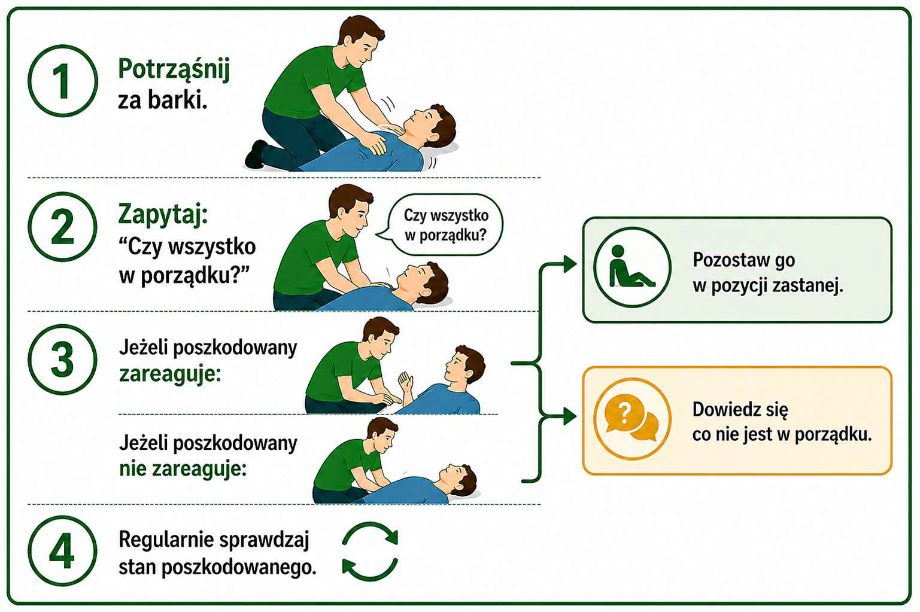
Oceń przytomność
Źródło: Politechnika Łódzka

Slide 27
Wołaj o pomoc
Źródło: Politechnika Łódzka

Slide 28
Udrożnij drogi oddechowe
Źródło: Politechnika Łódzka

Slide 29
Oceń oddech
Źródło: Politechnika Łódzka

Slide 30
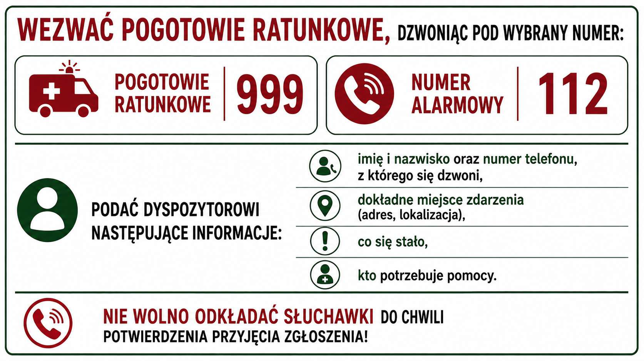
Alarmowanie
Źródło: Politechnika Łódzka

Slide 31
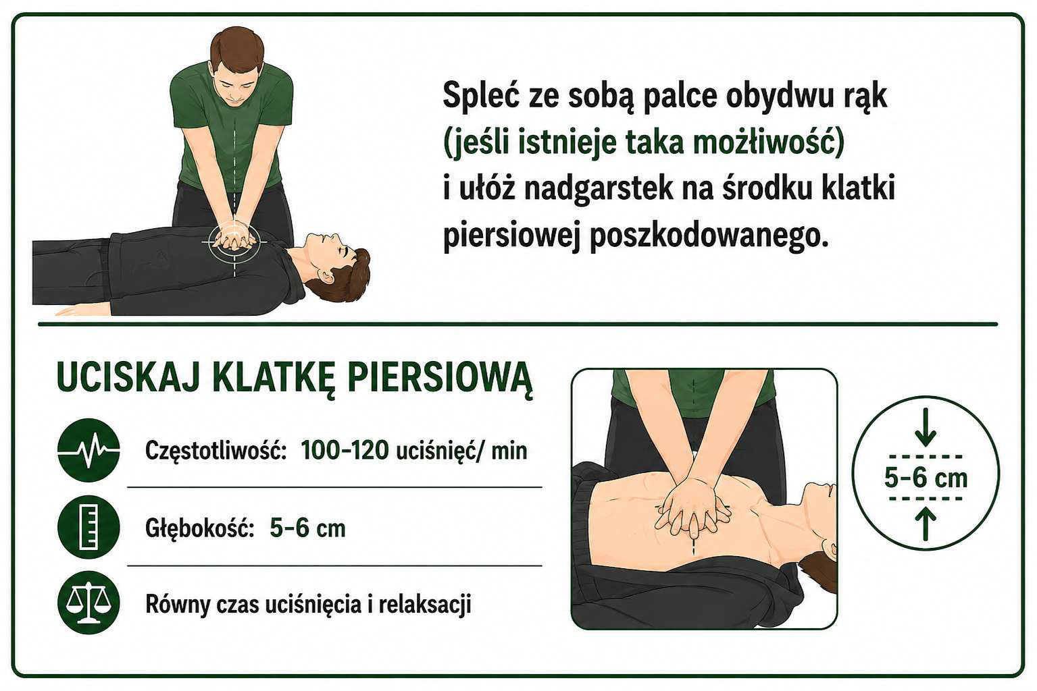
30 uciśnięć
Źródło: Politechnika Łódzka

Slide 32
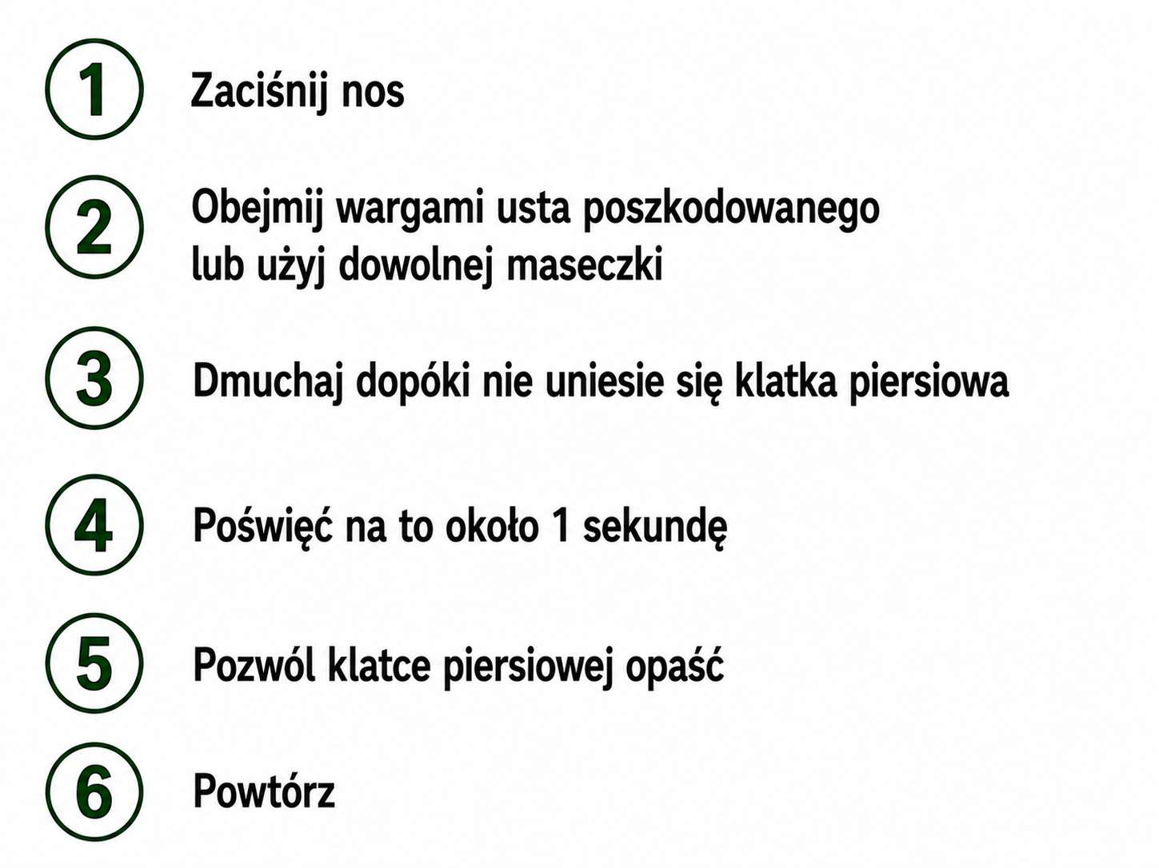
2 oddechy ratunkowe
Źródło: Politechnika Łódzka

Slide 33
Uruchom AED
Źródło: Politechnika Łódzka

Slide 34
Postępuj zgodnie z poleceniami głosowymi
Źródło: Politechnika Łódzka

Slide 35

Dziękujemy za uwagę kontakt: bhp@adm.uz.zgora.pl

